Slide 1
Nuevas Tecnologías en Almacenamiento
Redes de Almacenamiento
SAN (Storage Area Network)

Slide 2
Algunas Topologías
DAS
NAS
SAN

Slide 3
DAS
Direct Attached Storage
Network Interconnect
Client
Client
Client
Server
Storage

Slide 4
NAS
Network Attached Storage
Network Interconnect
Server
Server
Server
Server
Storage

Slide 5
Características del NAS
Provee servicio de Archivos via TCP/IP
Fácil instalación y administración
Usa protocolos de E/S como NFS (Network File System) o CIFS (Common Interrnet File System)
No está indicado para operaciones en bloque tipo Base de Datos.
Puede manejar distintos File Systems para proveer servicios a servidores con UNIX o Windows.

Slide 6
Nuevo concepto:
La red de almacenamiento
Red Local (LAN)
Servidor 1
Sist. Op. 1
Servidor 2
Sist. Op. 2
Servidor 3
Sist. Op. 3
Servidor 4
Sist. Op. 4
Servidor n
Sist. Op. n
......
Red de Almacenamiento (SAN) y Backup

Slide 7
SAN
Es una red cuyo principal propósito es la transferencia de datos entre computadoras y elementos de almacenamiento y entre elementos de almacenamiento entre si.
Consiste en una infraestructura de comunicaciones, la cual provee de conexiones físicas y una capa de administración centralizada que organiza las conexiones, los elementos de almacenamiento y las computadoras de manera que las transferencias de datos sean seguras y robustas
Definición de la SNIA (Storage Network Industry Association)

Slide 8





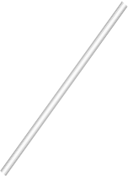





Storage Area Network (SAN)
Soporte para servidores multivendor
Configurable desde medianas a grandes implementaciones
El Almacenamiento puede ser compartido por server homogéneos o heterogéneos
El Almacenamiento puede estar físicamente distribuido
Soporta alta disponibilidad mediante duplicación de elementos
Continuidad operativa con:
  Clones, Instantáneas
  Replicación automática
Una excepcional protección de la inversión
Storage

Slide 9
El almacenamiento en red es más barato
3-year TCO (cents per MB) for 2TB
3-year TCO (cents per MB) for 2TB
90¢
90¢
70¢
70¢
50¢
50¢
30¢
30¢
10¢
10¢
DAS
NAS
SAN
DAS
NAS
SAN
source: “The Storage Report” McKinsey & Company, June 2001
source: “The Storage Report” McKinsey & Company, June 2001
1–1

Slide 10
Evolución
Espejado, primer paso para tener disponibilidad
Concepto de Stripping (Agrupar varios discos para que se comporten como uno solo más grande y con distribución uniforme de la información. Agregó una variable de direccionamiento)
Concepto de paridad agregado al Stripping (RAID)
Incorporación de los programas de RAID y agregado de cache en la controladora.
Controladora RAID externa, unida a la computadora vía SCSI o fibra.
Incorporación de programas más complejos a la controladora RAID.

Slide 11
Ventajas de Consolidar el Almacenamiento
Simplificación en la Administración de los Datos
Simplificación en la Administración del respaldo y performance (SAN vs LAN)
Configurable fácilmente
Server de Respaldo
Soporte de Clusters
Crecimiento en pequeños incrementos

Slide 12
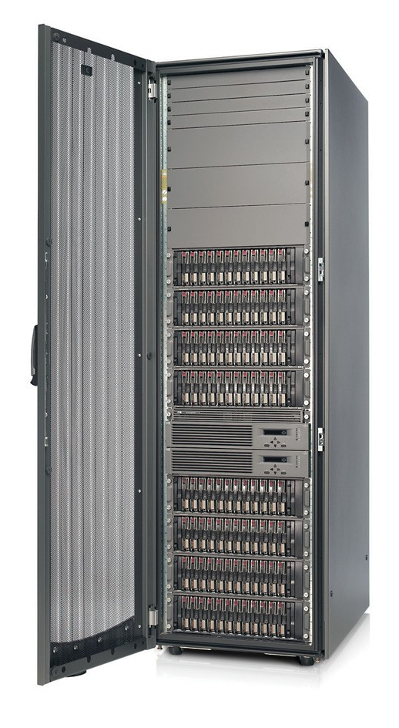
Arquitectura del Storage
Características principales:
  Gabinetes modulares con amplia capacidad de expansión
  Controladora redundante (doble)
  Cache de 2 MB a 8 GB (en el segmento medio)
  Canales internos SAS 3Gb/6Gb o fibra 4Gb/8Gb
  Unidades de monitoreo ambiental
  Fuentes y ventiladores redundantes.
  Discos, fuentes, fans y controladores
  “hot swap”

Slide 13
Software de la controladora
Características principales
  Soporte multiplataforma
  Failover transparente ante fallas de un controlador y Flushing de la cache
  Virtualización
  Manejo de failover en configuraciones Multi-path
  Asignación selectiva del almacenamiento
  Cloning, Snapshot
  Opciones de “continuos business”
    Replicación automática
    Backups en caliente

Slide 14
Failover Transparente
Solamente en configuraciones con doble controladora
Server
Ventajas:
El failover del controlador es automático
No necesita soporte por parte del SO
Muy buena solución de alta disponibilidad
Switch/Hub
Conexión
Opcional
Storage

Slide 15
Manejo del Failover en configuraciones Multi-path
SERVER
Requiere:
Driver Multi-path
Ventajas:
Permite eliminar puntos únicos de falla
Mayor performance
Balance de E/S
Detecta caminos defectuosos
Desventajas: más caro
Se usa cuando se necesita:
Mayor disponibilidad
Mayor performance
Driver
HBA
HBA
Switch/Hub
Switch/Hub
Ctl1 Ctl2
Storage
Camino alternativo

Slide 16
Asignación Selectiva de Almacenamiento
Cluster
Host 2
Host 1
Host 3
Host 4
Los Storage Sets son asignados
a los hosts usando los comandos
del software de la controladora
Los Hosts solo pueden acceder
a los Storage Sets asignados.
Los Storage Sets no asignados
no son visibles por el sistema
operativo
SAN
Storage
Storage
Sets
Al Host1
Al Host 2
A los Hosts
3 and 4
Asignaciones de Storage Set

Slide 17
Virtualización
Maximiza uso de recursos
Modifica tamaño de LUNs dinámicamente
No utiliza disco físicos en el armado de las LUNs
Facilita la configuración y administración

Slide 18
La plomería en la SAN
Características del Fibro Canal (FC) en la SAN:
Interconexión: Cableado de fibra óptica
Protocolo FCP (SCSI serial)
Elementos activos: Switches de fibrocanal
Distancias de 500m, 10 o 100 Km según el tipo de fibra
Los switches se pueden “cascadear”
Fabric Zoning
  Comunicaciones restringidas por hardware usando Switches

Slide 19
Resumen de componentes de la SAN
HBA
Cables de fibra
Switches
Storage

Slide 20
“Check List” de las
Características del Storage
Cantidad máxima de discos
Capacidad máxima del Storage
Estructura del storage
Velocidad máxima en cache (ES/Seg)
Memoria Cache
Cantidad de canales y tipo en el Back-End
Cantidad de canales y tipo en el Front-End
Tipos de RAID – Virtualización, características
Tipos de discos y velocidades

Slide 21
Switched Fabric (FC-SW) -
Switches
Los Switches usan FC Switched Fabric
Los Switches actúan como routers
Hay múltiples caminos separados y varias
vías están activas al mismo tiempo.
Todas las vías a 8Mb/seg
Los Switches proveen aislación lógica
Switch
Los FC Switches proveen
caminos dinámicos

Slide 22
Características de la SAN - Concepto de Zoning
Fabric Zoning
Vias de comunicaciones restringidas por hardware
Puede incluir o excluir cualquier nodo de la SAN
Zoning (ejemplo)
#1
#2
Storage
Storage
Switch
Beneficios: Se pueden aislar servidores
y/o Storage a voluntad
del administradosr.
S1
S2
Zone R
Zone Y
Servidor S1 aislado del S2
S1 y S2 pueden acceder al St. #1
S2 puede acceder a los St. #2 y #1

Slide 23
Características de la SAN - Zoning
Los servidores en una zona están
restringidos a acceder al Storage en su zona.
En el ejemplo:
- S1,S2,S3 puede acceder al St. #1
- S4,S5 pueden acceder a los St. #2 y #3
- S5,S6,S7,S8 pueden acceder
a los St. #3 y #4
Las zonas pueden cubrir la totalidad de la SAN
Las zonas se especifican como una colección de nodos
Las zonas se pueden superponer
Zoning se complementa con la Asignación Selectiva del Almacenamiento
Zoning (ejemplo)
#1
#2
#3
#4
Storage
Storage
Storage
Storage
Switch
Switch
ooo
S1
S2
S3
S4
S5
S6
S7
S8
Zone Y
Zone R
Zone G

Slide 24
iSCSI
Protocolo SCSI encapsulado sobre IP
Permite acceder al almacenamiento vía Ethernet
Hay NICs multifuncionales que encapsulan SCSI sobre IP. (En los Hosts)
Caso contrario lo hace un driver de software
Los switches o las controladoras tienen esta capacidad. (En la SAN)

Slide 25

Preguntas ?

